Slide 1

NovelForge: Web3与AI驱动的网文创作与分享平台
重构网文产业价值链的革命性解决方案，链接创作者、读者和技术的全新生态系统
团队成员：唐林峰 肖文凯 张道升 胡为鑫

Slide 2

网文市场规模与增长潜力
1200亿
2800万+
美元市场规模
注册作者
全球网文市场庞大且持续增长
创作者群体规模惊人
7亿+
23%
读者基础
年增长率
用户需求强劲且多样化
市场发展速度迅猛

Slide 3
网文市场巨大的规模与增长潜力
头部平台市值表现突出
全球网文产业正以惊人速度发展，市场规模和潜力巨大
$120B
23%
$4.5B
$1.2B
全球市场规模
年增长率
阅文
掌阅
网文产业已成为数字创意经济的重要支柱
增速远超传统出版业，
发展势头强劲
28M+
700M+
$600M
注册作者
活跃读者
Wattpad
创作者群体不断壮大，内容供给丰富
庞大用户基础，消费潜力巨大

Slide 4





传统网文行业的痛点
不公平的价值分配
平台占70%，作者仅获20%，读者只是利益消费者，基本不会有什么收益。
IP版权被平台严重限制及控制
平台大分量的掌控着千万作家的网文版权。出现大规模作品版权矛盾
创作激励不足
收入不稳定，创作自由受限。
读者参与度极低
互动形式单一，无实质价值回报。

Slide 5
所以

Slide 6

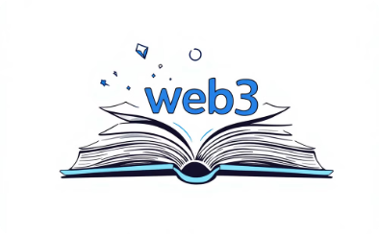
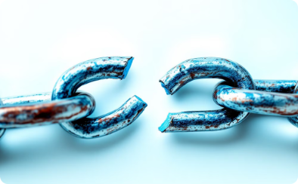

创建新一代基于web3与AI结合的网文创作及分享平台是非常有必要的
我们对网文阅读的热爱
网文与Web3天然的结合性
Web2网文的痛点
网文的巨大市场

Slide 7

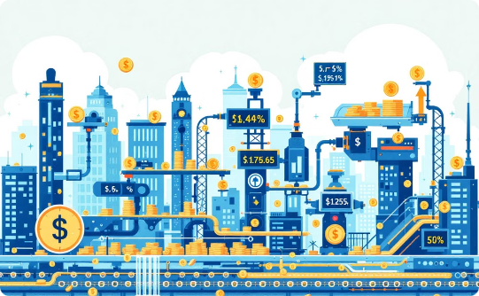

NovelForge的创新点
基本功能
独特的经济模型
AI应用
辅助文生图创作
智能体打造
打造新的网文形式， 增强阅读体验

Slide 8




主要功能
创作及分享
Web3 技术
跨平台使用
轻松创作和分享您的网文作品
实现智能合约及分布式存储
随时随地访问您的作品
NovelForge 平台提供强大的创作工具，利用 Web3 技术确保安全存储和交易，并支持多平台访问，让您随时随地创作和分享您的作品。

Slide 9
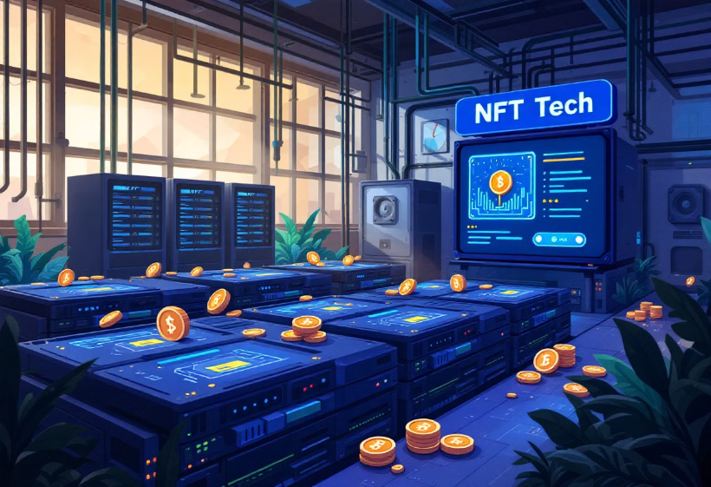


经济模型
“写作即挖矿” 与NFT相结合
网文 + Web3
网文与Web3天然结合的独特优势
门槛低，所有人都能参与
内容价值大，连载特性与Web3高度契合

Slide 10
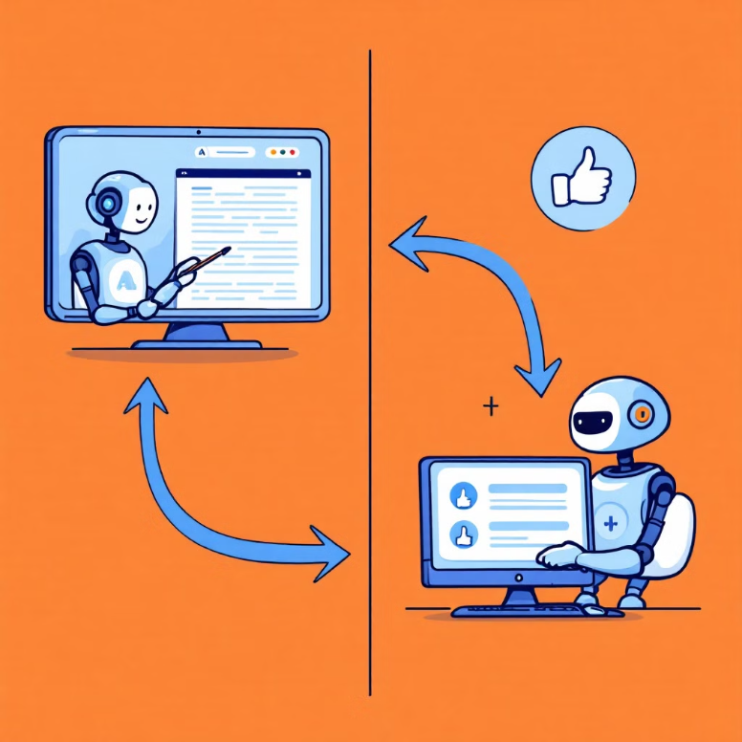
与AI的结合点
文字生成配图
内容审核
IP智能体
AI听书
智能翻译

Slide 11

读者激励
抽奖机制创新
NFT持有收益
活跃用户参与定期抽奖，获取稀有NFT和代币。
社区贡献奖励
持有作品NFT可分享作品持续收益。
活跃度挖矿
参与内容审核、编辑推荐可获额外激励。
阅读、评论、分享即可获得代币奖励。

Slide 12

发展路线
1
2024 Q1-Q2
核心功能上线，基础平台构建完成。
2
2024 Q3-Q4
NFT市场与挖矿系统全面启动。
3
2025 Q1-Q2
DAO治理机制实施，国际化战略开启。
4
2025 Q3-Q4
元宇宙内容体验，多链部署完成。

Slide 13

愿景
网文生态革命
重塑价值分配
打造Web3时代最大的去中心化网文创作平台。
作者在我们web3中产生的实物资产获得现实收益时，能够给持有NFT的早期投资者共享收益
全球化扩张
突破语言和地域限制，构建全球性文学社区。
"用区块链重塑网文创作与分享的未来"

Slide 14
产品展示
录制视频

